Slide 1

Личный бренд одежды

Slide 2


Личный бренд одежды

Slide 3
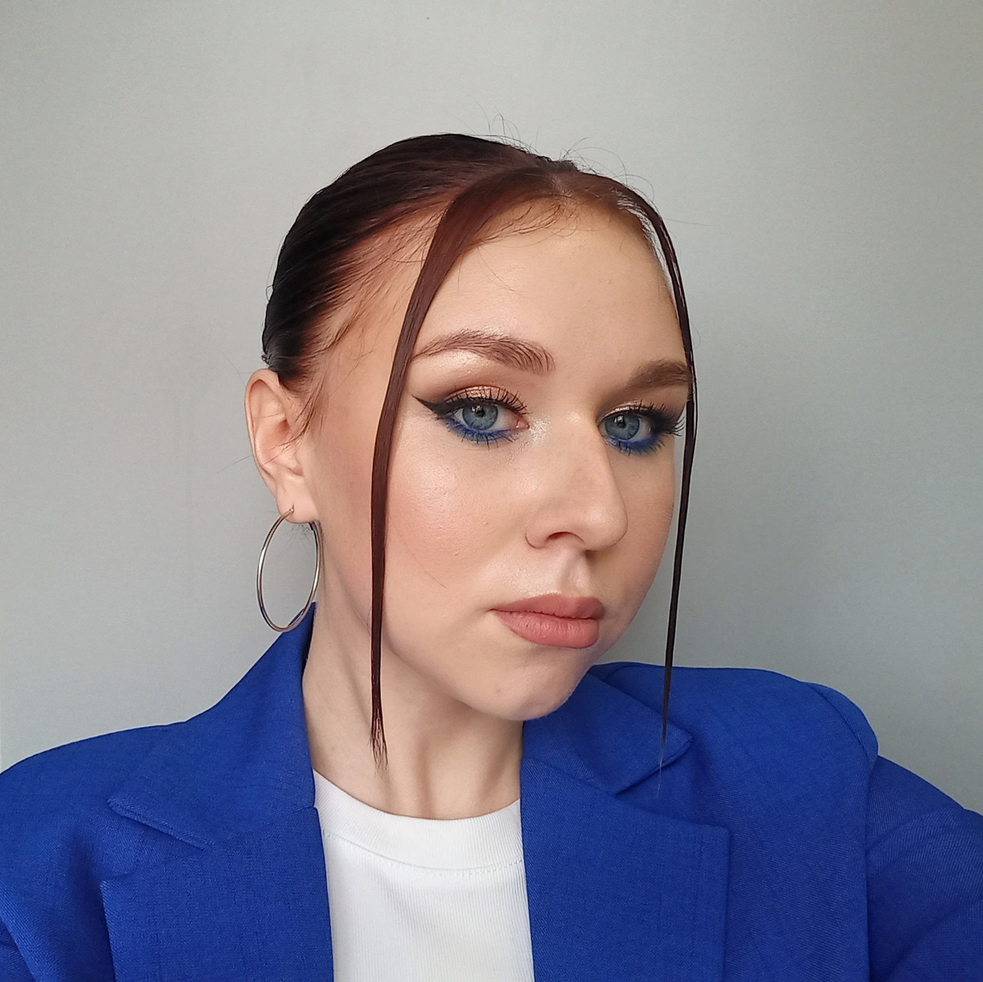
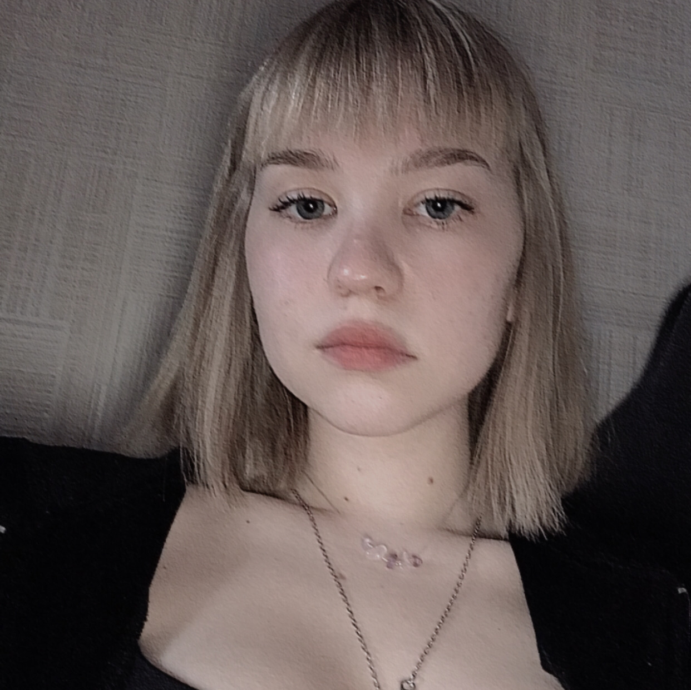
Команда проекта
Баева Ульяна Андреевна
-генератор идей
-дизайнер проекта
-создатель вк страницы
Колупаева Виктория Максимовна
-руководитель проекта
-генератор идей
-отвечает за выкройки
ЛИДЕР

Slide 4
Проблема
Многие люди хотят носить качественные вещи по недорогой цене, при этом чтоб вещь была многофункциональная( можно надеть на работу, так и на прогулку )

Slide 5
Суть проекта
Разработать модели одежды, затем сшить их и продавать на платформе ВК

Slide 6
Цель
К 2025 году набрать 1000 подписчиков на платформе ВК и продать 100 товаров

Slide 7
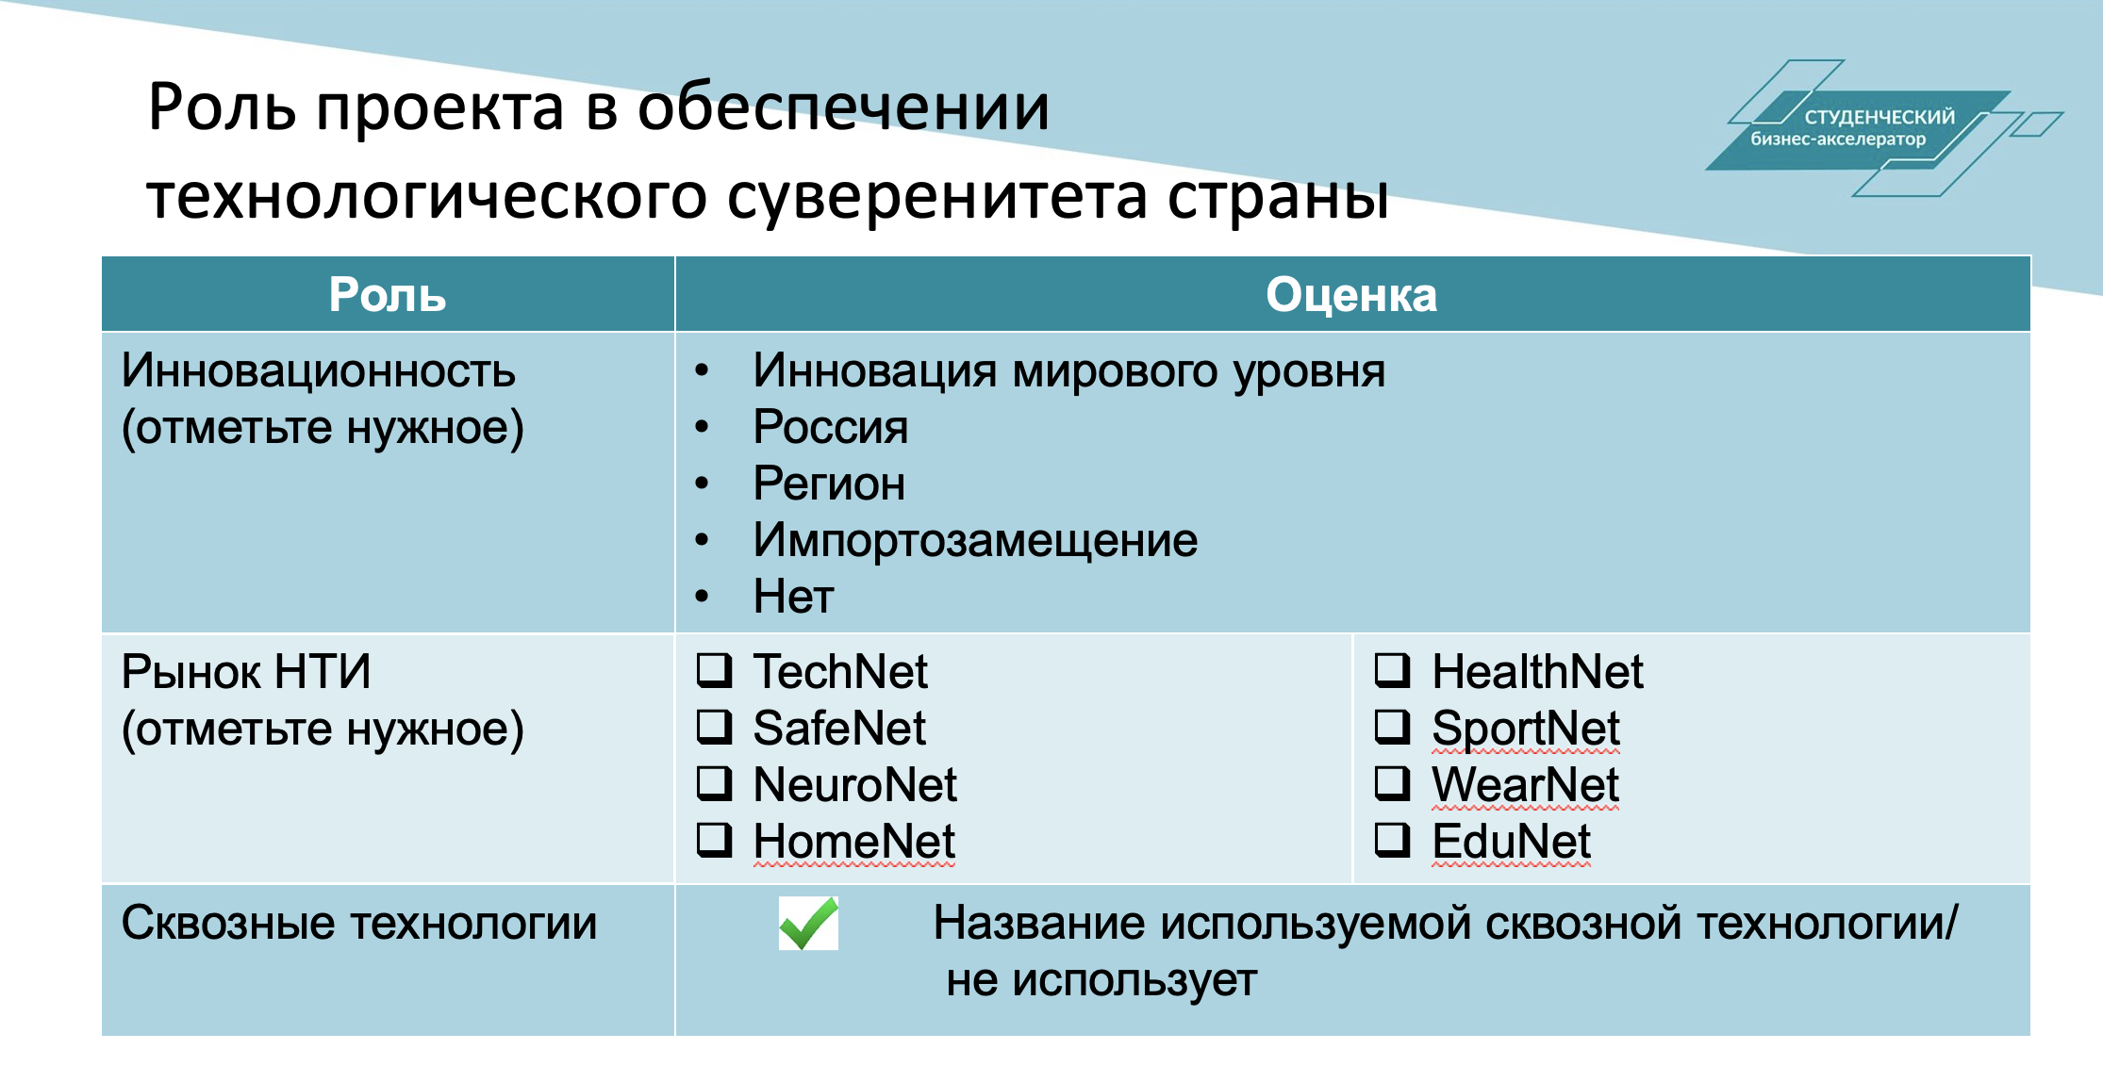

Технология беспроводной связи

Slide 8
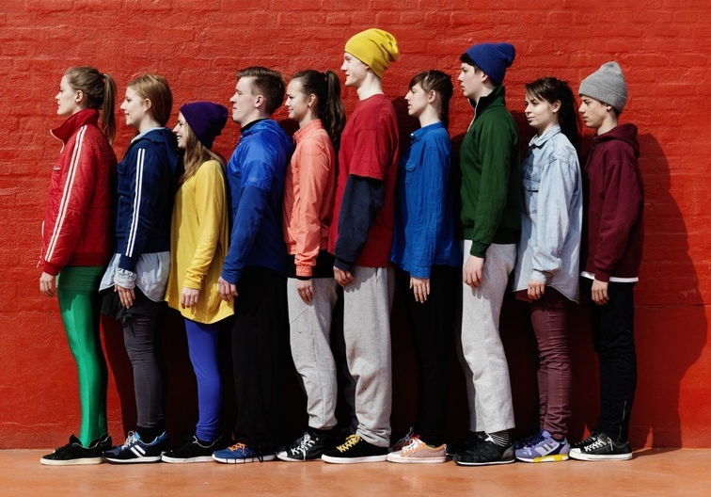
Портрет потребителя
Девушки размерами XS, S, M, L, XL
Мужчины размерами XS, S, M, L, XL
Производят покупки через социальные сети. Не хотят тратить время на походы по магазинам.

Slide 9




Процесс производства товара
Выявление потребности
Закупка материала
Работа с отзывами
Изготовление товара
Продажа
Публикация

Slide 10
Анализ конкурентов
Конкуренты Продукты/Услуги
Фирмы конкуренты
Наши преимущества
Онлайн магазины
Lamoda,
AliExpress,
Poizon Box,
Cтокманн,
Oodji
Быстрая обратная связь
Качественные вещи
Недорогая цена

Slide 11
Потенциальный объем рынка
PAM (Potential Available Market) – по данным на 1 января 2023 в России проживает 146,45 млн человек
TAM (Total Addressable Market) – 40% населения покупают одежду онлайн - 58,58 млн человек
SAM (Serviceable Available Market) – 10% населения будут обращать внимание на наше сообщество - 5,858 млн человек
SOM (Serviceable & Obtainable Market) – 3% населения купят товар - 175 740 человек
РАМ
Потенциал
ТАМ
Перспектива
SAM
Стратегия и конкуренты
SOM
Тактика

Slide 12
Бизнес-модель
Ключевые партнёры - AliExpress, Wildberries
Ключевые виды деятельности - Производство, Платформы
Ключевые ресурсы- Материальные ресурсы
Ценностные предложения-Новизна, Изготовление на заказ, Дизайн, Цена, Доступность, Удобство при использовании
Взаимоотношения с клиентами - Сообщества
Потребительские сегменты - Нишевой рынок
Канаты сбыта- прямые
Потоки поступления доходов - Продажа товара
Структура издержек :
Постоянные - электроэнергия, счет за воду, налог
Переменные- ткани, нитки и т.п

Slide 13
Система налогообложения
УСН 6%
Главное преимущество УСН – снижение налоговой нагрузки на малый бизнес. Ведь применение упрощенной системы освобождает от уплаты НДС, налога на прибыль и НДФЛ в отношении предпринимательских доходов. Существенным преимуществом УСН является то, что налоговую отчетность нужно сдавать только один раз по итогам года.

Slide 14
Стартовые инвестиции
 | Сумма, руб | Источник
Материалы | 20000 | Собственные средства
Открытие ИП | 800(госпошлина) | Собственные средства
Реклама | 5000 | Собственные средства
Итог | 25800

Slide 15
№ | Статья | Ед. изм | Месяц (за 1 год/либо до срока окупаемости) |  |  |  |  |  |  |  |  |  |  |  | ИТОГО
 |  |  | 1 | 2 | 3 | 4 | 5 | 6 | 7 | 8 | 9 | 10 | 11 | 12
БЮДЖЕТ ОПЕРАЦИОННОЙ ДЕЯТЕЛЬНОСТИ
1 | ДОХОДЫ | Тыс. руб. | 25 | 25 | 30 | 35 | 35 | 37 | 37 | 40 | 37 | 37 | 37 | 37 | 412
2 | РАСХОДЫ | Тыс. руб. | 10 | 10 | 21 | 10 | 10 | 21 | 12 | 12 | 27 | 12 | 12 | 27 | 184
2.1 | Постоянные расходы
2.1.2 | Электроэнергия, счет за воду, пенсионный налог | руб. | 4000 | 4000 | 15000 | 4000 | 4000 | 15000 | 5000 | 5000 | 20000 | 5000 | 5000 | 20000 | 106000
2.2 | Переменные расходы
2.2.1 | Материалы | руб. | 6000 | 6000 | 6000 | 6000 | 6000 | 6000 | 7000 | 7000 | 7000 | 7000 | 7000 | 7000 | 78000
3 | ПРИБЫЛЬ ДО НАЛОГООБЛОЖЕНИЯ | Тыс. руб. |  |  |  |  |  |  |  |  |  |  |  |  | 228
4 | НАЛОГИ (6%)с вычетом пенсионного налога | руб. |  |  |  |  |  |  |  |  |  |  |  |  | 2180
5 | ЧИСТАЯ ПРИБЫЛЬ на двоих сотрудников | руб. | 15000 | 15000 | 9000 | 25000 | 25000 | 16000 | 25000 | 28000 | 10000 | 25000 | 25000 | 10000 | 225820

Slide 16
Экономика проекта
( Указать показатели за период окупаемости стартовых инвестиций, но не менее 1 года)
№ | Показатель | Ед.изм. | ИТОГО
1 | Объем продаж | шт. | 686
2 | Доходы от операционной деятельности | руб. | 412000
3 | Расходы от операционной деятельности | руб. | 184000
4 | Прибыль (после налогообложения) | руб. | 225820
5 | Точка безубыточности | шт. | 216
6 | Точка безубыточности | руб. | 130000
7 | Срок окупаемости | мес | 2-3
8 | Стартовые инвестиции | руб. | 25800
9 | Рентабельность стартовых инвестиций | % | 16
10 | Рентабельность затрат | % | 55

Slide 17
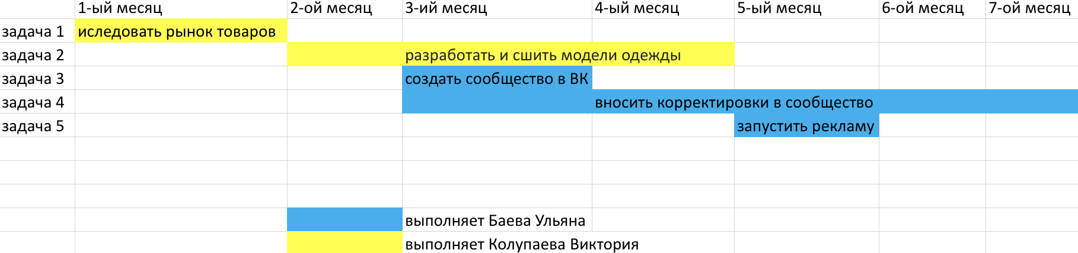
План развития

Slide 18


Координаты команды проекта
Колупаева Виктория Максимовна
Тел 89524028637
Kolupaevavika22@gmail.com
ВКонтакте
Баева Ульяна Андреевна
Тел 89966931077
ulianabaeva2018@gmail.com
ВКонтакте

Slide 19
Спасибо за внимание

